Slide 1
AVANCES DE TESIS
SEMANA 30/MAYO/2025

Slide 2
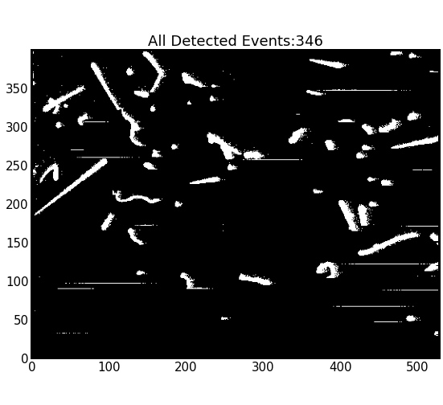
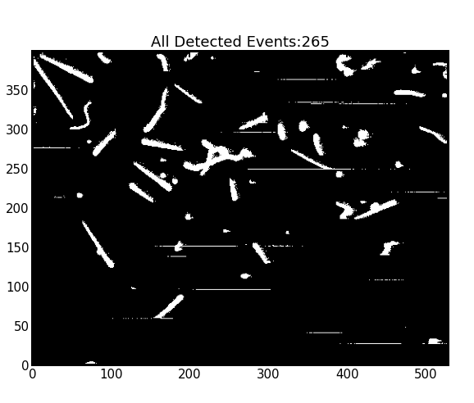
Para las imágenes del ICN se optó por utilizar 13σ y abajo se muestran ejemplos de como se visualizan una imagen típica para las extensiones 1 y 2.
Extensión 1
Extensión 2

Slide 3
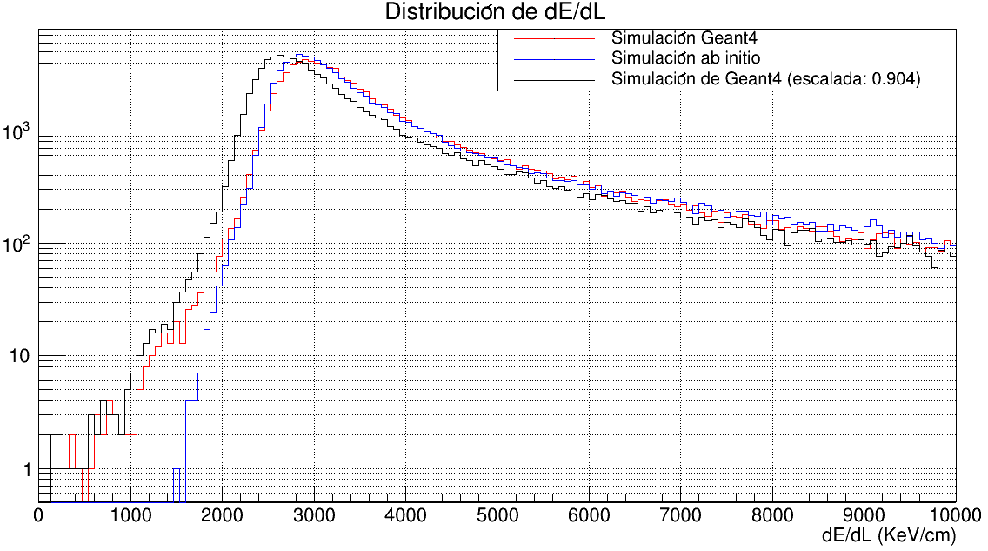

Se obtuvo la distribución de dE/dL para ambas simulaciones las cuales se muestran abajo, claramente no son del todo iguales.
ICN

Slide 4
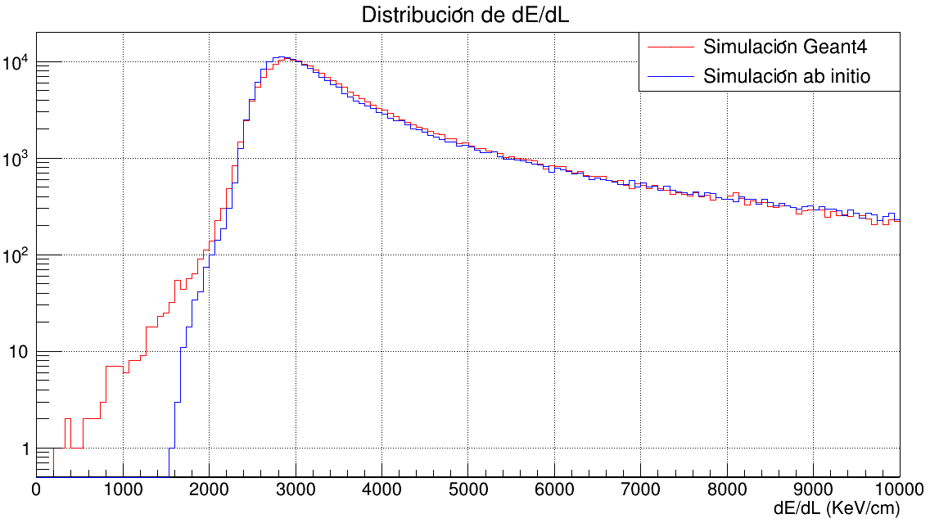

CONNIE

Slide 5
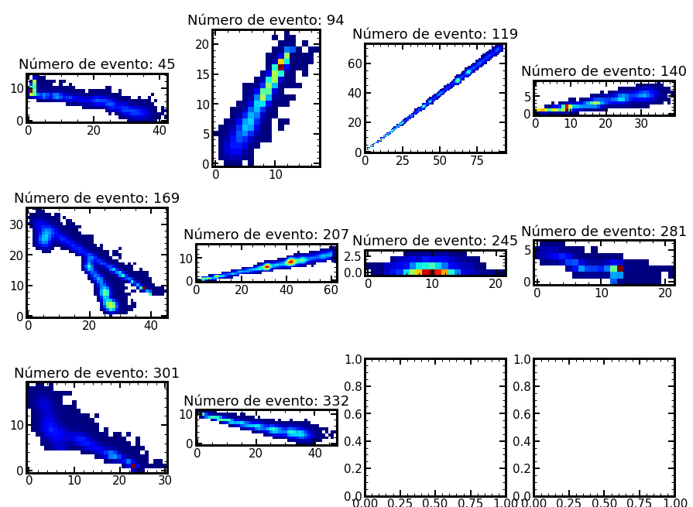
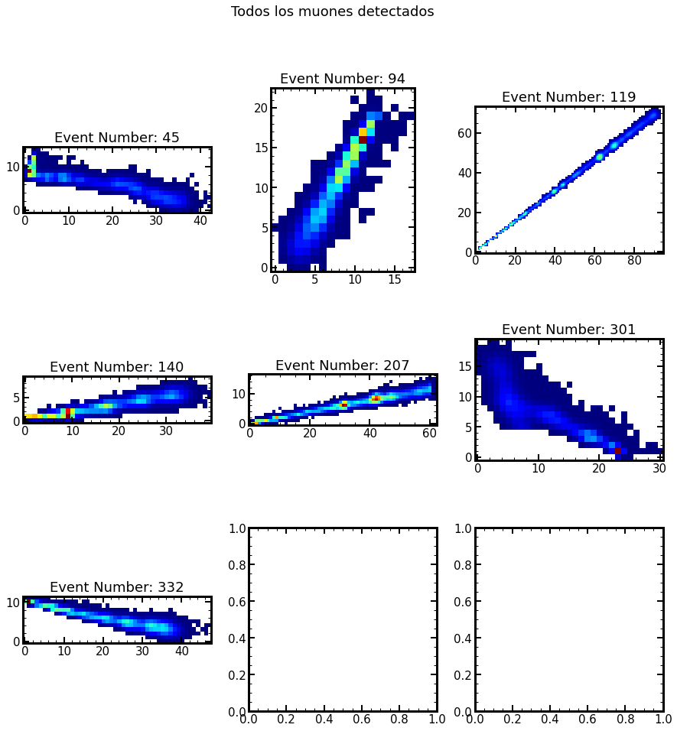
Tomando como referencia el espectro de dE/dL se añadió como parámetro al filtro de muones considerando solo valores entre 2000 y 3500 KeV/cm. Abajo se muestra el cambio en los muones detectados al implementar esto.

Slide 6
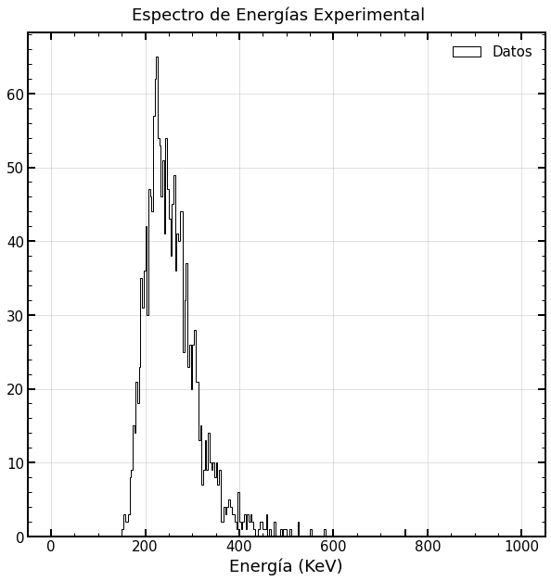
Sin embargo hacer esto tambien modificó el espectro de energías el cual se muestra abajo ya que la estructura de plateau desapareció. Tal vez modificando ese rango de aceptación podría mejorar el filtro y a la vez mantener el espectro original, por este motivo no se implementó este nuevo parámetro para CONNIE

Slide 7
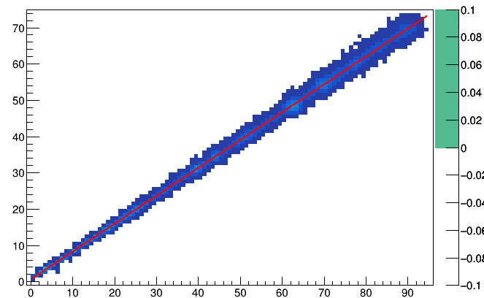
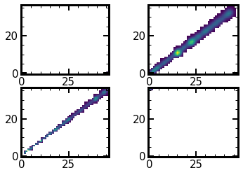


Se implementó el nuevo método para determinar el ángulo ɸ de los muones realizando un ajuste lineal al cluster. Para determinar cual es la entrada del muon el cluster se divide en secciones y se cuenta el número de píxeles vacios, así donde haya un mayor número de píxeles vacios será la zona donde entró el muon y desde ahí se medirá el ángulo ɸ.

Slide 8
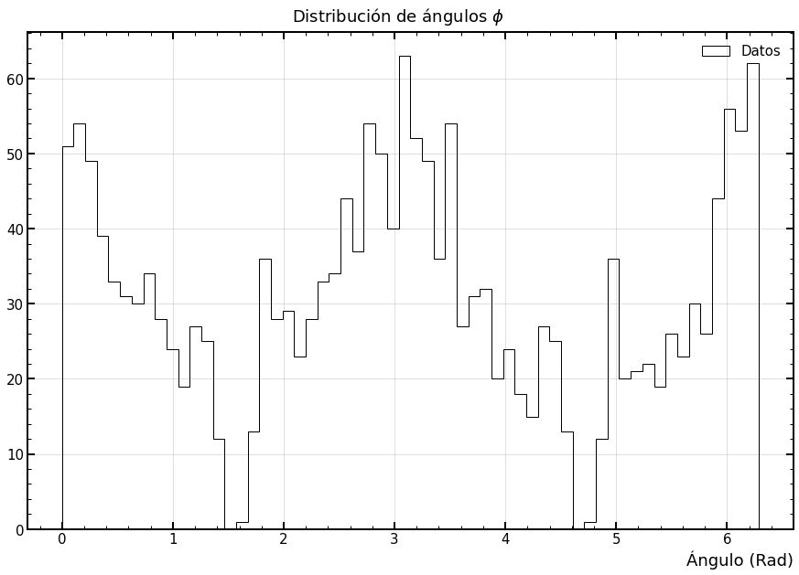
Con esto se obtuvo el espectro de ángulos ɸ de todas las imágenes. Abajo se muestra el del ICN y en la siguiente diapositiva el de CONNIE.
ICN

Slide 9
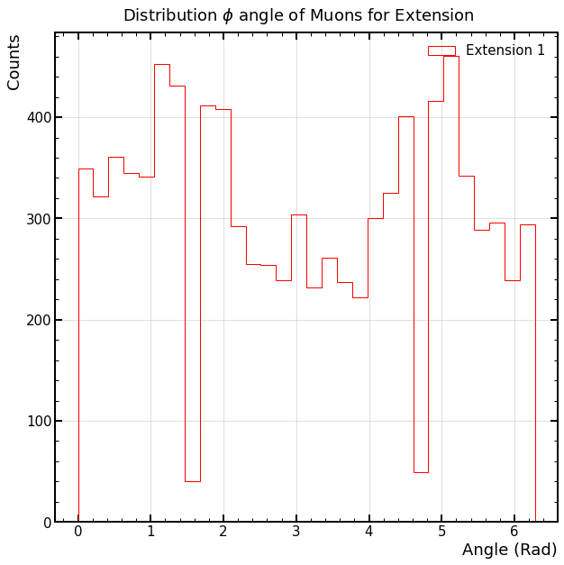
CONNIE

Slide 10
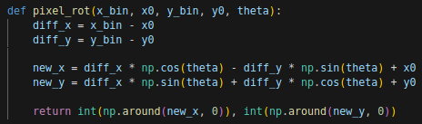
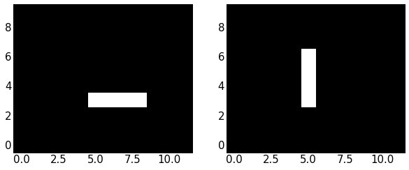
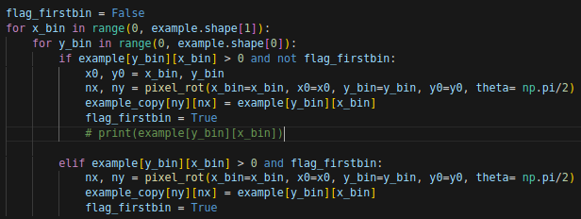
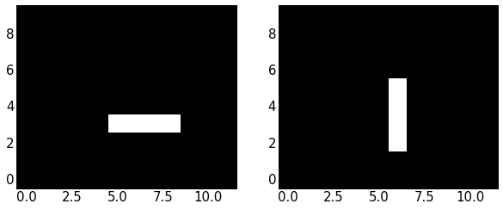
Tambien se logró realizar la rotación de muones usando una matríz de rotaciones, abajo se muestra la función que se utiliza para realizarlo y un ejemplo con un cluster artificial. Las rotaciones se pueden hacer tomando cualquier punto de referencia.

Slide 11
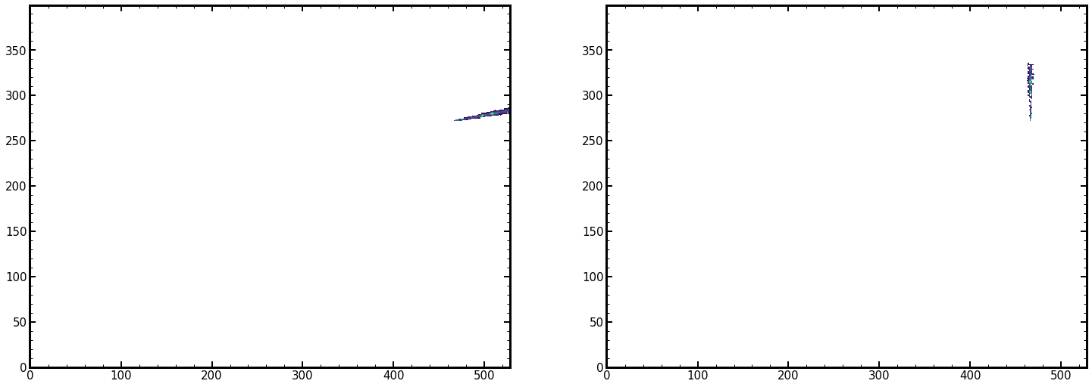
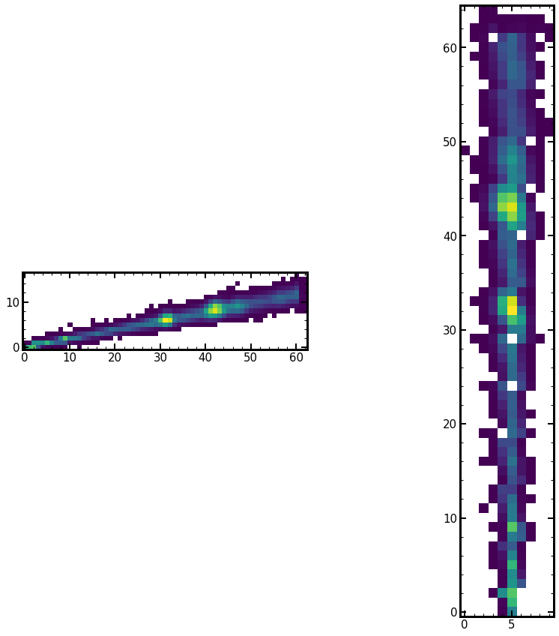
Se realizó la rotación de un muon considerando el tamaño de toda la imágen original y se tomó como refencia el píxel inicial, además se utilizó el ángulo ɸ que se le calculó antes. Aun se debe mejorar el código para saber cual es el punto de refencia que se tomará en todos, con esto se puede aumentar la estadística para el modelo de difusión.
Rotación

